Slide 1

高强钢角焊缝力学性能研究
汇报人：赵琛 1630643
指导老师：孙飞飞 教授

Slide 2
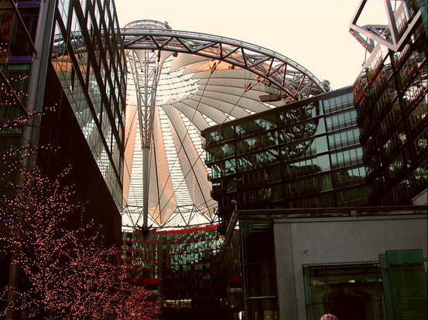
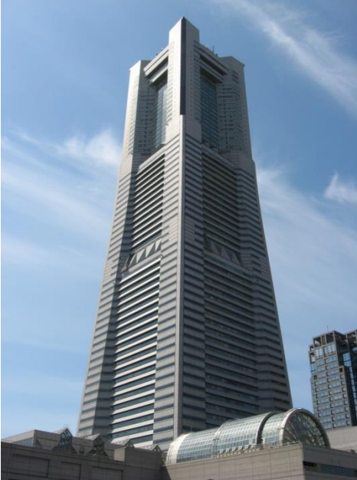
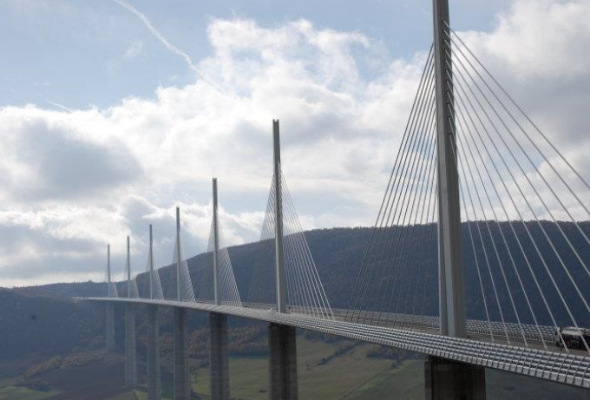
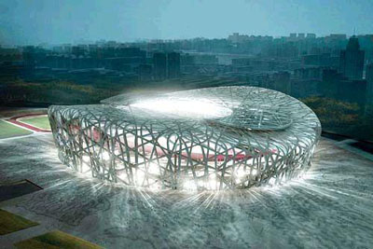
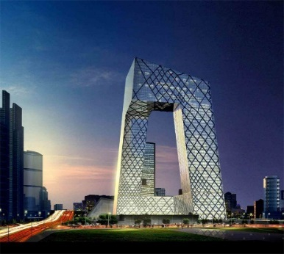

研究背景
高强钢
上世纪60年代
美、日
高性能钢
上世纪90年代
美、日
国产Q460、Q690高强钢
本世纪初
中国
1 | 4
2
3 | 5
序号 | 建筑名称 | 构件类型 | 钢材名义屈服强度（MPA）
1 | 德国，Berlin，Sony Center大厦 | 屋顶桁架 | 460 / 690
2 | 法国，Millau大桥 | 箱形主梁 | 460
3 | 中国，北京， 国家体育场 | 承重构件 | 460
4 | 日本，Yokohama Landmark Tower | H形截面柱 | 600
5 | 中国，央视新台址 | 角钢构件 | 460
Notes:
高强度钢材最早在20世纪60年代日本的工程界得到应用，但早期高强钢的碳当量较高，对焊接工艺要求高，且施工质量不宜控制，工程应用很少。20世纪90年代，美国、日本等国提出了高性能钢的概念，不仅要求钢材具有高强度，还要具有较好的断裂韧性、可焊性、冷弯性能与一定的耐候能力。随着我国经济的快速发展，很多国有大型企业如宝钢、舞阳钢厂等已经可以提供性能良好的适用于建筑结构中的国产高强钢材。
近年来，各国普遍将屈服强度超过420MPa的钢材称为高强钢，屈服强度高于690MPa的钢材称为超高强钢。
目前国内外众多标志性建筑采用了高强度钢材，并取得了很好的效果。德国柏林的索尼中心大厦、日本横滨的Landmark Tower大厦。我国国家体育场以及央视大楼的关键部位应用了Q460钢材。

Slide 3
目 录
Contents
研究方法及研究内容

Slide 4
研究对象
本文为研究高强钢角焊缝的力学性能，主要采用了试验研究和有限元分析相结合的研究方法。
1）高强钢单调拉伸材性试验
钢材： Q890高强钢
2）高强钢角焊缝试验
钢材： Q890高强钢
焊材：ER120S-G
接头形式：角焊缝
焊缝和荷载二者之间的夹角：0°（正面角焊缝）、15°、30°、45°(单边单条&单边双条)、60°、75°、90°（侧面角焊缝）

Slide 5
研究方法
试验1：高强钢材性试验
试件尺寸
实验结果分析
记录屈服强度、极限强度
 | 屈服强度 | 极限强度 | 屈强比
10mm | 1128.9 | 1153.45 | 0.98
20mm | 934.733 | 980.233 | 0.95

Slide 6
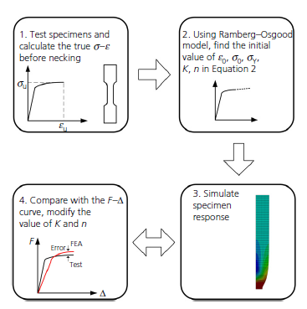
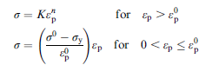
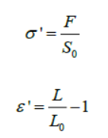
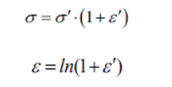
研究方法
试验1：高强钢材性试验
Ramberg-Osgood模型
名义应力、应变
真实应力、应变

Slide 7
1. Test specimens and calculate the true before necking..
2. Using Ramberg-Osgood model, find the initial value of
.
3. Simulate specimen response
4. Compare with the curve, modify the value of K and n

Slide 8
研究方法
试验1：高强钢材性试验
试验结果——10mm
k | n
1559 | 0.09

Slide 9
研究方法
试验1：高强钢材性试验
试验结果——20mm
k | n
1280 | 0.0738

Slide 10
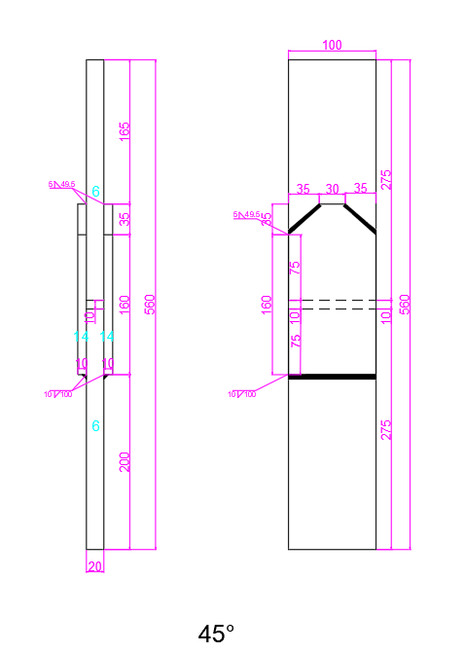
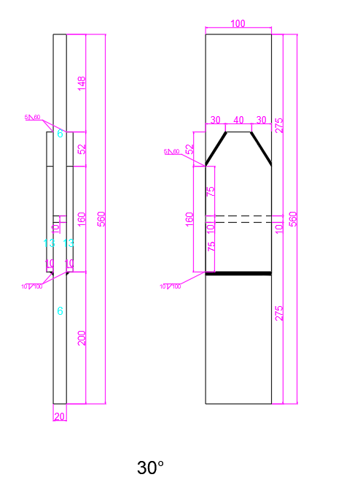
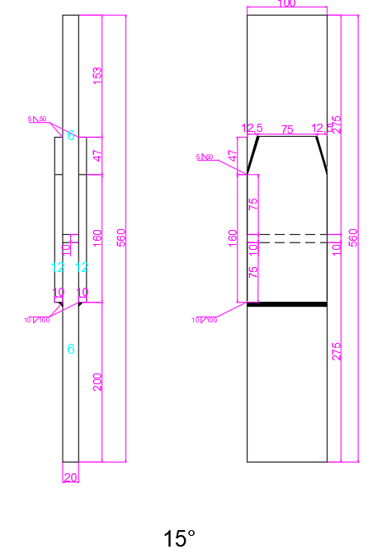
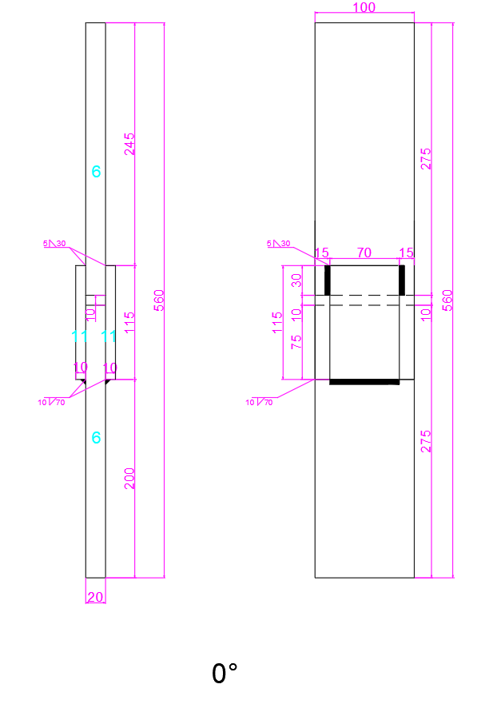
研究方法
试验2：高强钢角焊缝试验
试件尺寸

Slide 11
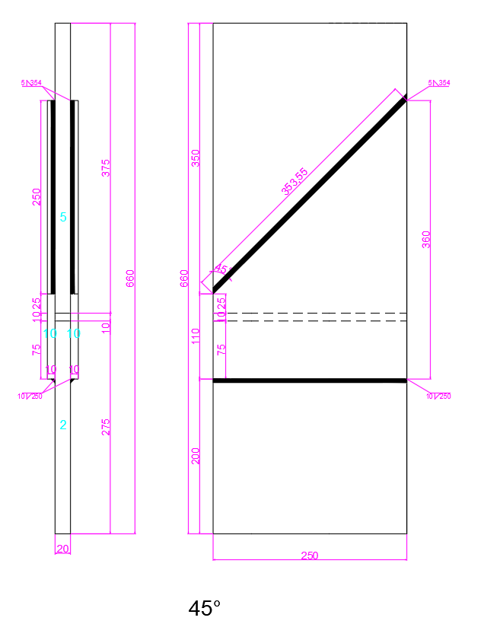
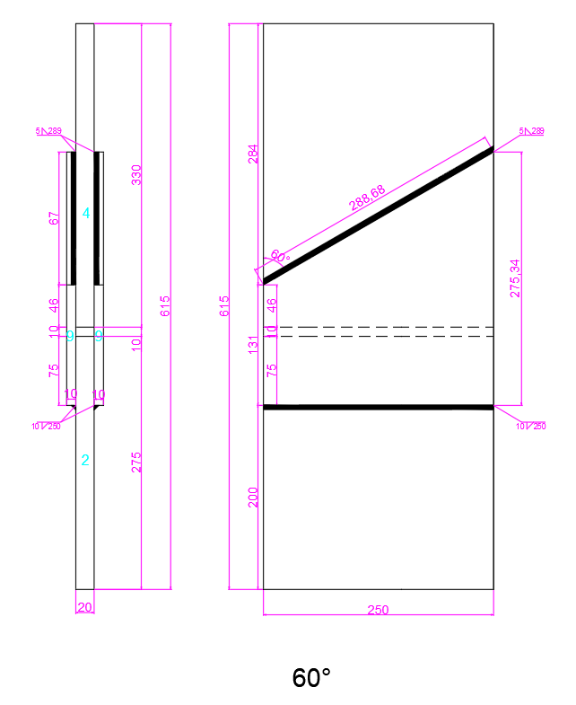
研究方法
试验2：高强钢角焊缝试验
试件尺寸

Slide 12
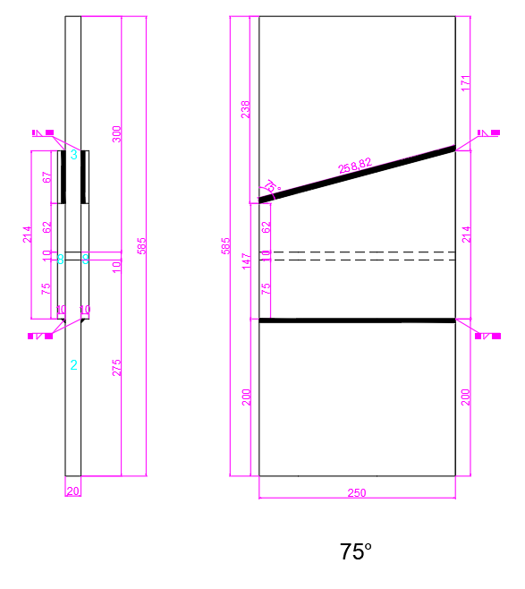
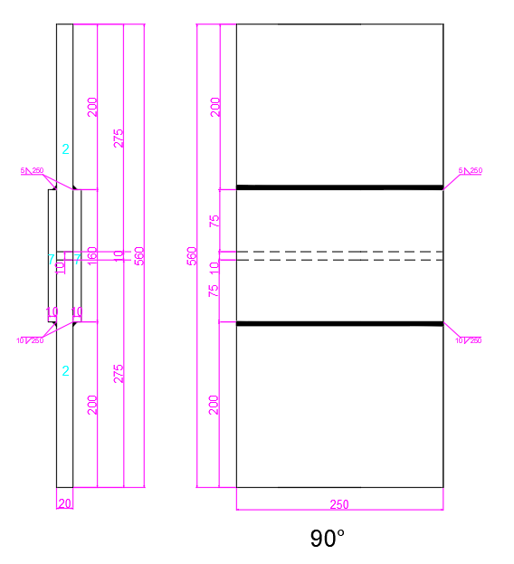
研究方法
试验2：高强钢角焊缝试验
试件尺寸

Slide 13
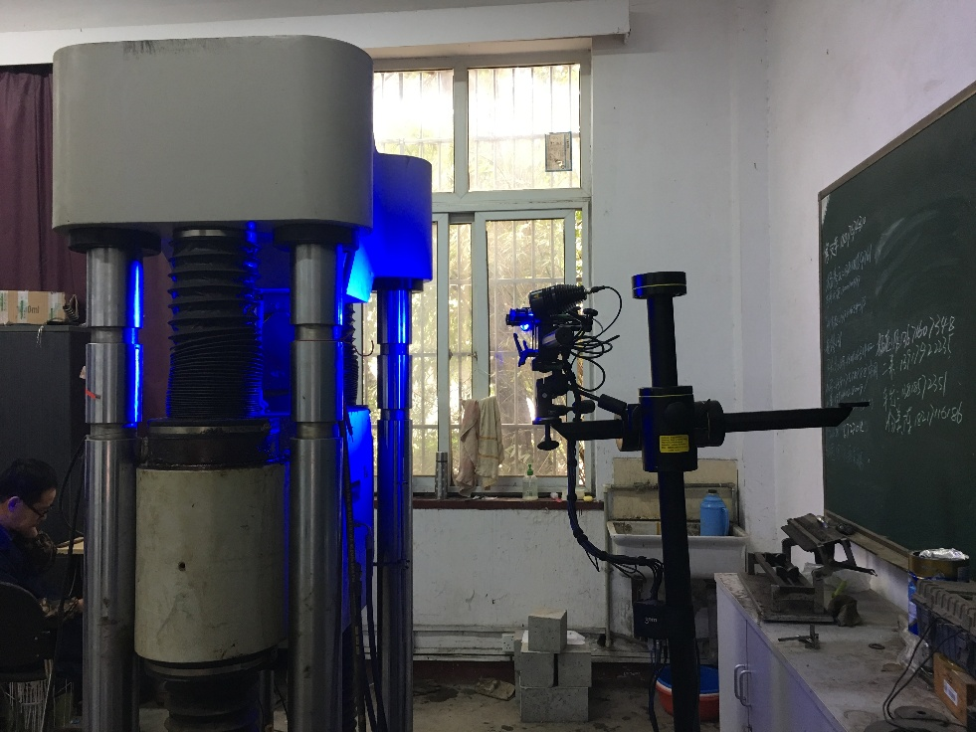
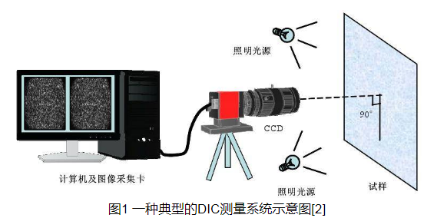
研究方法
试验2：高强钢角焊缝试验
试验仪器

Slide 14
研究方法
试验2：高强钢角焊缝试验
试验仪器
数字图像相关（Digital Image Correlation, DIC）技术是一种非接触式现代光学测量实验技术。
优点：由具有光路简单、环境适应性好、测量范围广以及自动化程度高。
应用范围：广泛应用于土木工程、机械、材料科学、电子封装、生物医学、制造、焊接等许多科学及工程领域。对于材料领域的材料人来说，DIC目前在材料研究的许多方面尤其是力学性能表征方面得到越来越广泛的应用。
基本原理：就是通过跟踪（或匹配）物体表面变形前后两幅散斑图像中同一像素点的位置来获得该像素点的位移向量，从而得到试件表面的全场位移。
组成：该系统一般由CCD摄像机、照明光源、图像采集卡及计算机组成。首先，需要使试件的成像表面具有可以反映变形信息的随机散斑图，然后在实验过程中对试件表面在加载前后的图像进行采集并存入计算机，最后利用软件程序采取相关的数学算法得到试件表面的位移信息。

Slide 15
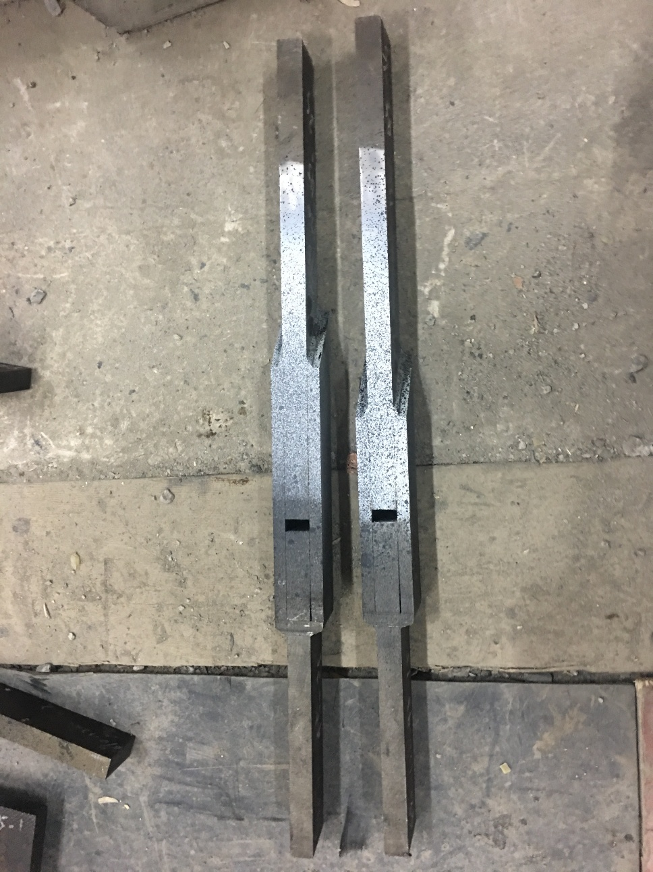
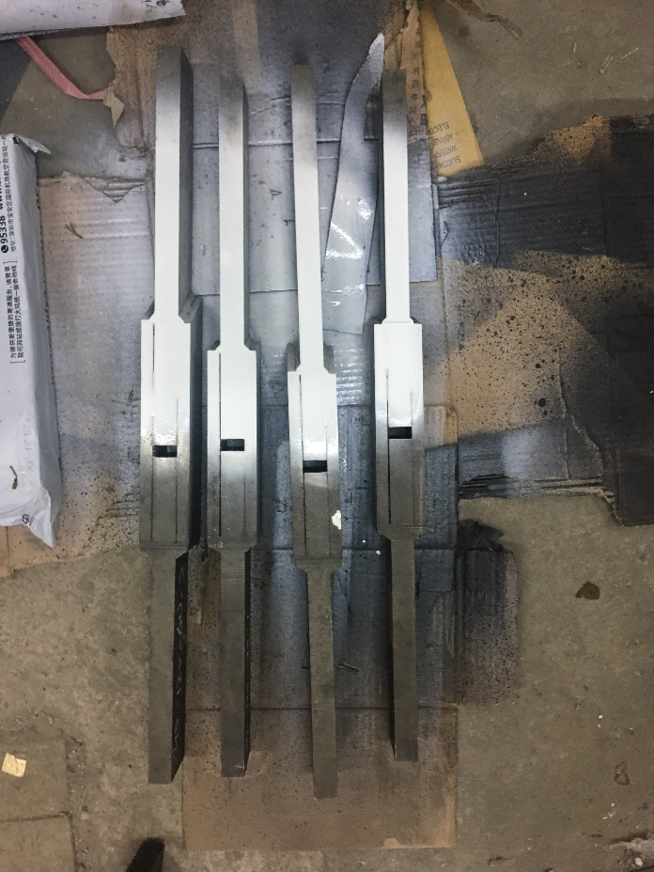
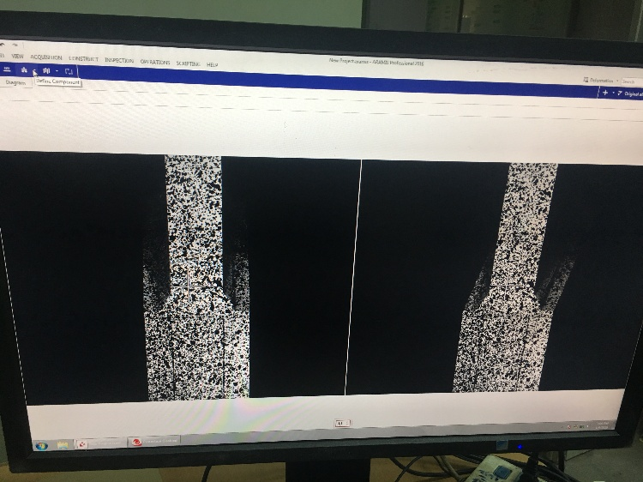
研究方法
试验2：高强钢角焊缝试验
试验试件

Slide 16
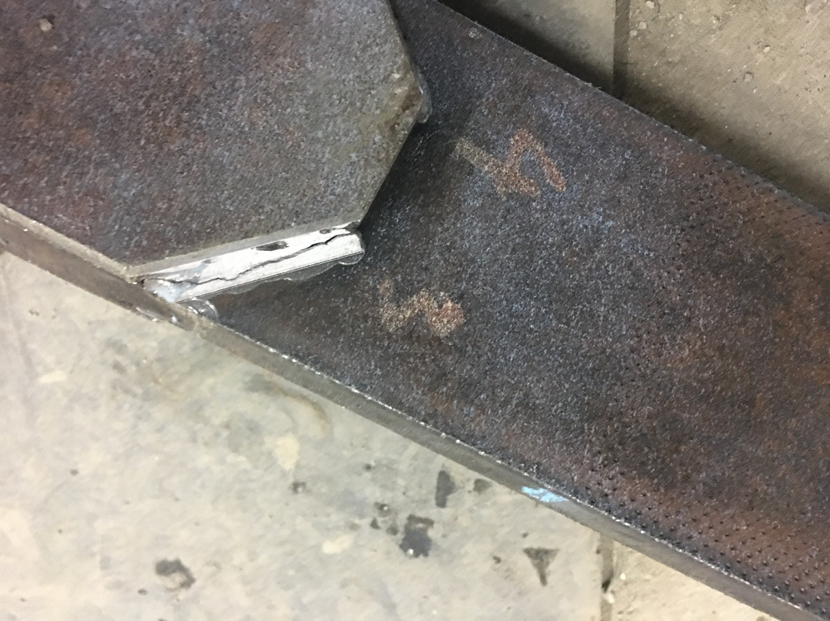
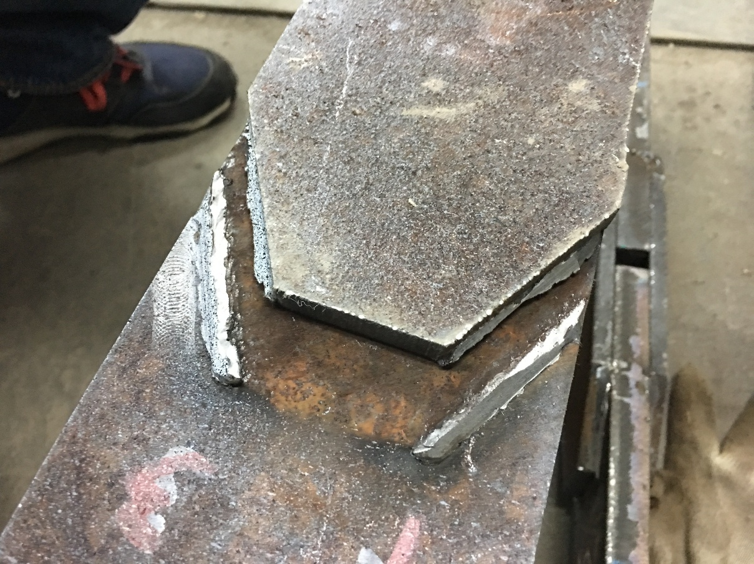
研究方法
试验2：高强钢角焊缝试验
试验结果

Slide 17
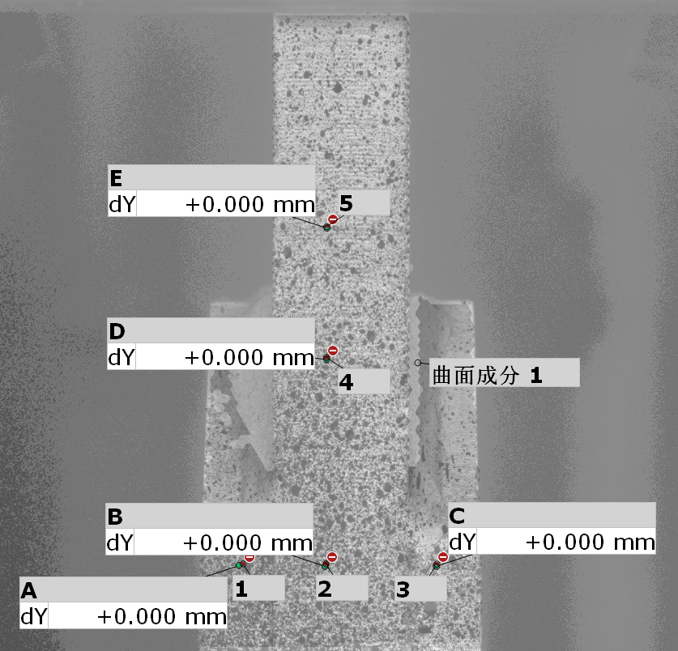
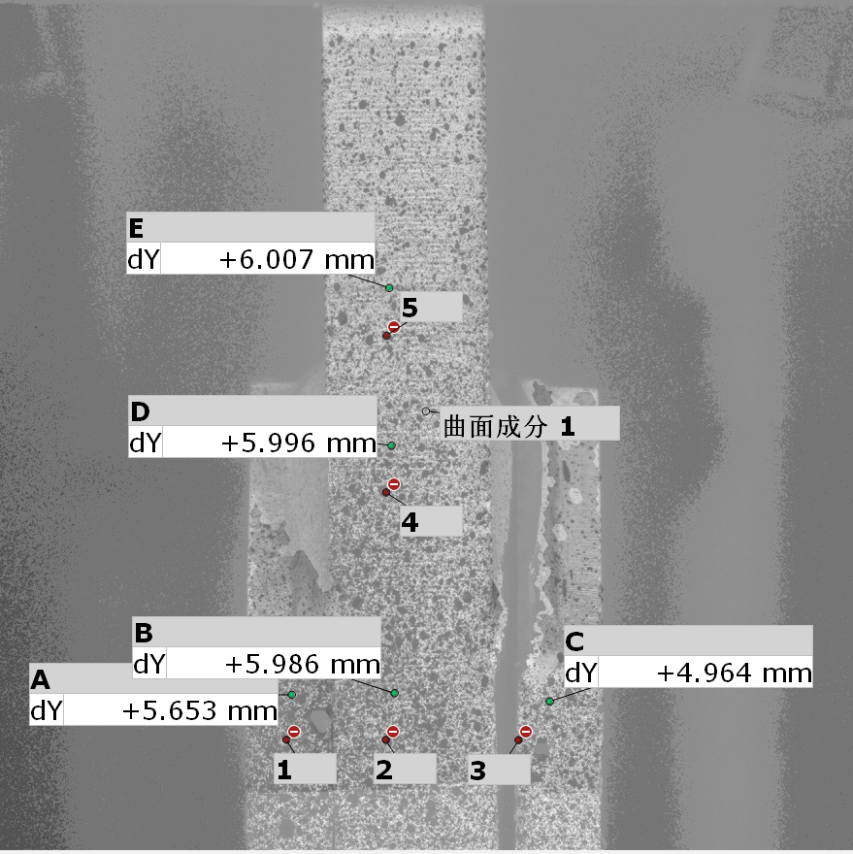
研究方法
试验2：高强钢角焊缝试验
试验处理
第一帧
最后一帧

Slide 18
研究方法
试验2：高强钢角焊缝试验
试验结果（以Q890-120-45为例）
力数据
DIC数据

Slide 19
研究方法
试验2：高强钢角焊缝试验
试验结果（以Q890-120-45为例）
位移数据
力—位移数据

Slide 20
研究方法
试验2：高强钢角焊缝试验
试验结果——力位移曲线
45°单边单条
45°单边双条
30°
60°
75°
90°
15°
0°

Slide 21
谢 谢！

